Slide 2
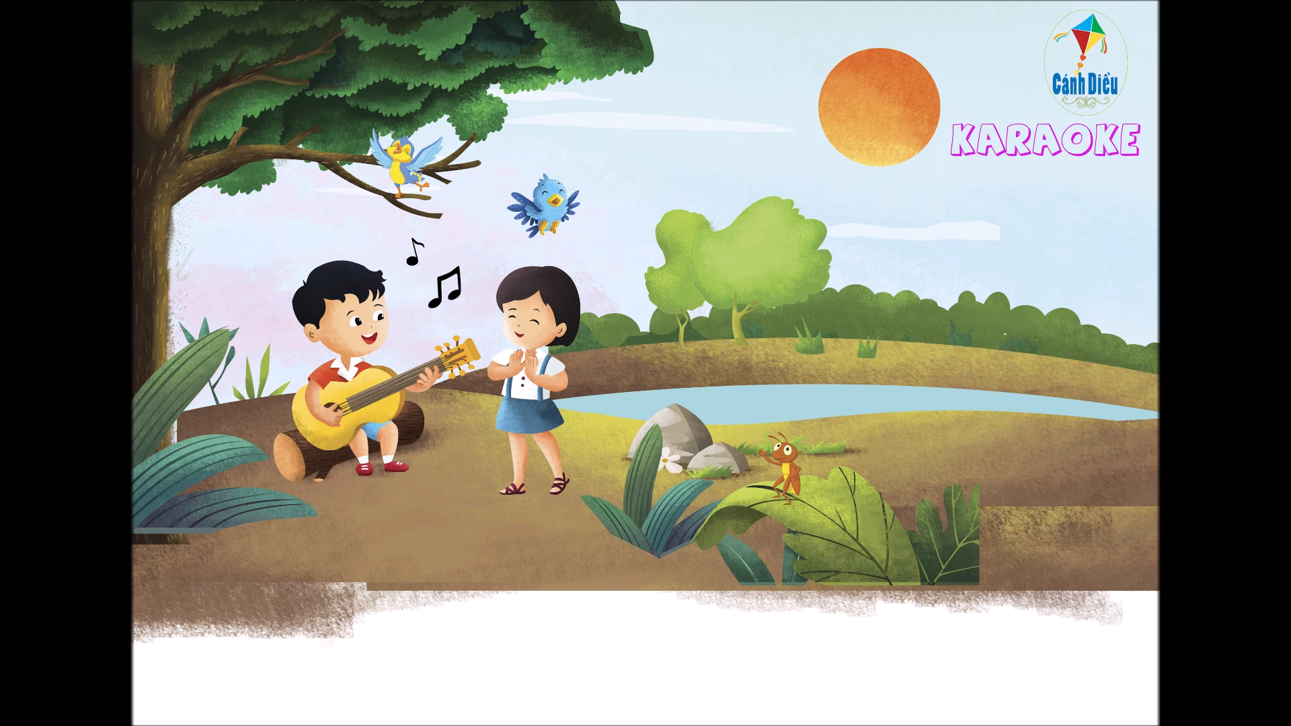

Slide 3




Slide 4
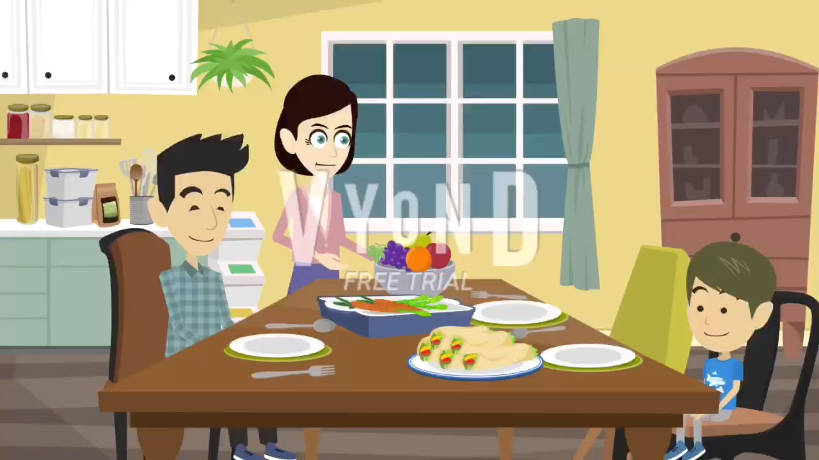
VIDEO KHỞI ĐỘNG

Slide 6

Hoạt động 1:
Đề xuất ý tưởng và cách làm mô hình cây

Slide 7
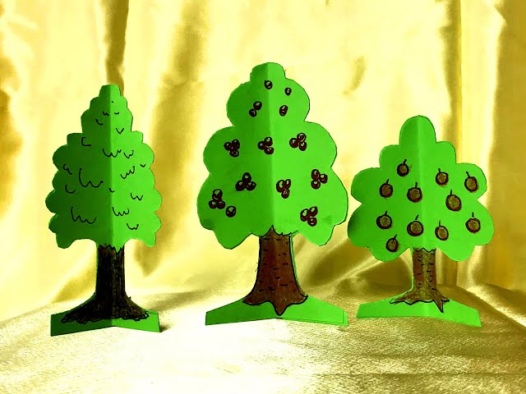

Slide 8
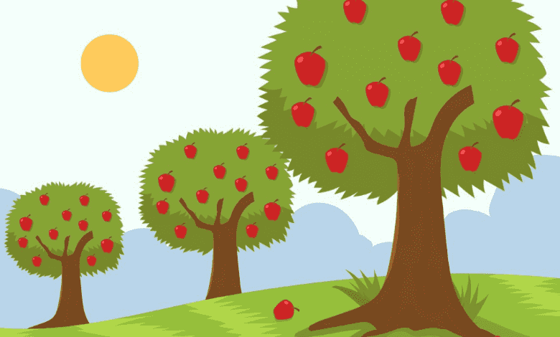

Slide 9
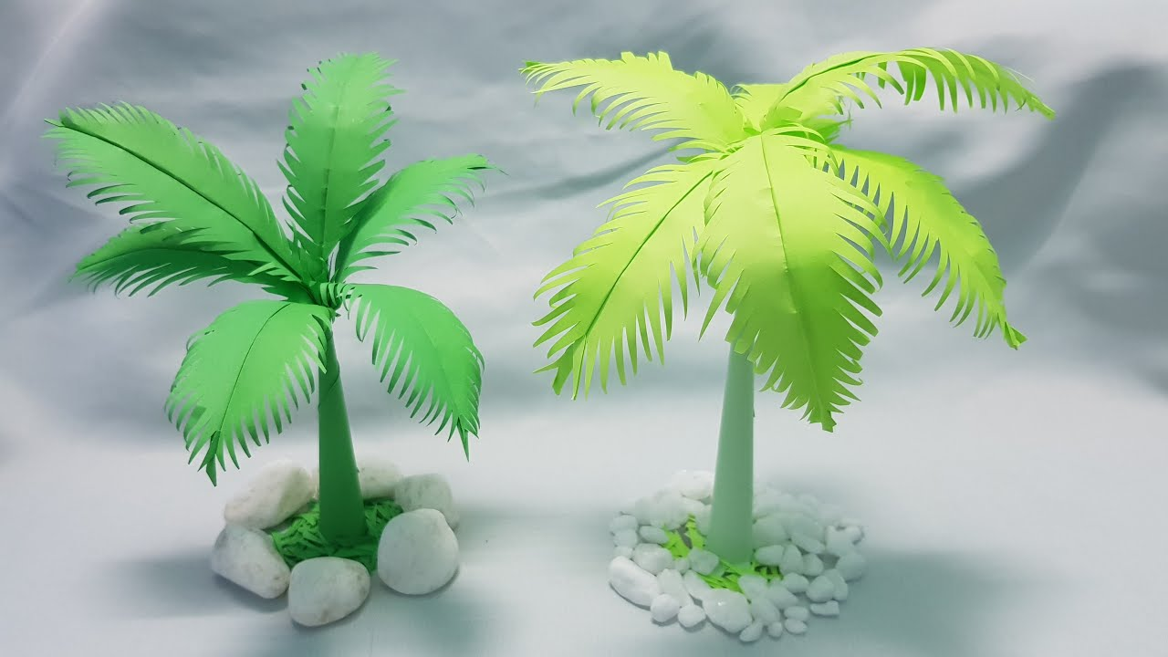

Slide 10
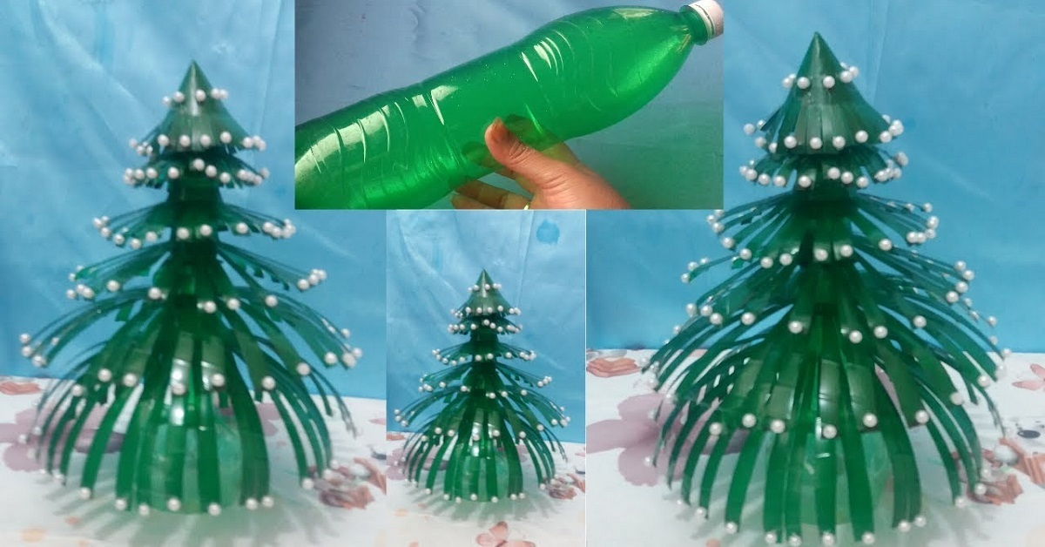

Slide 11
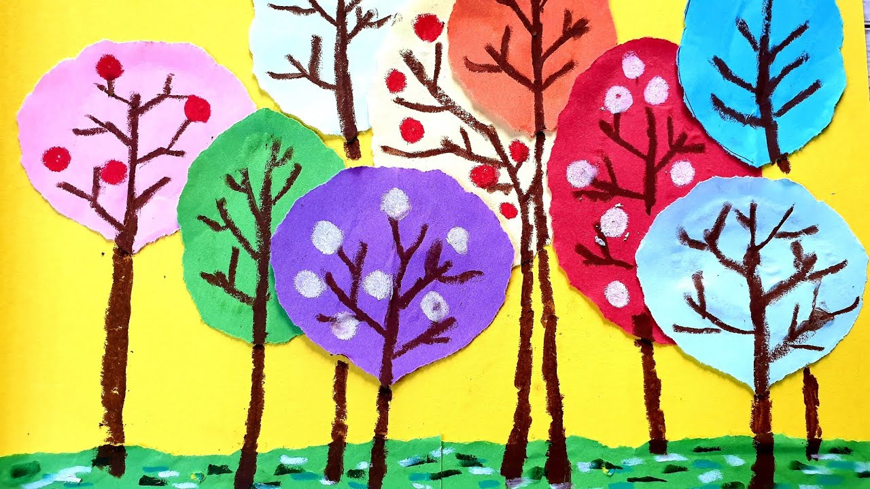

Slide 12
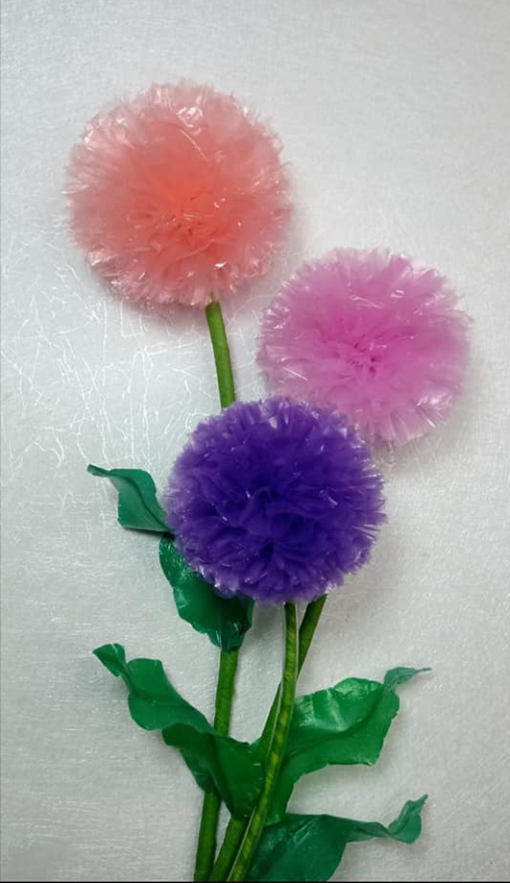
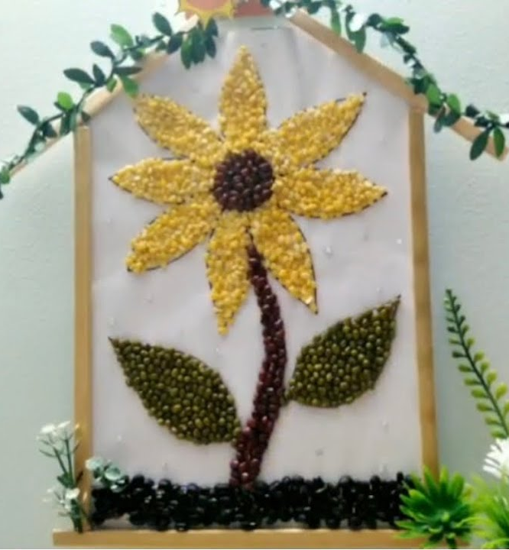
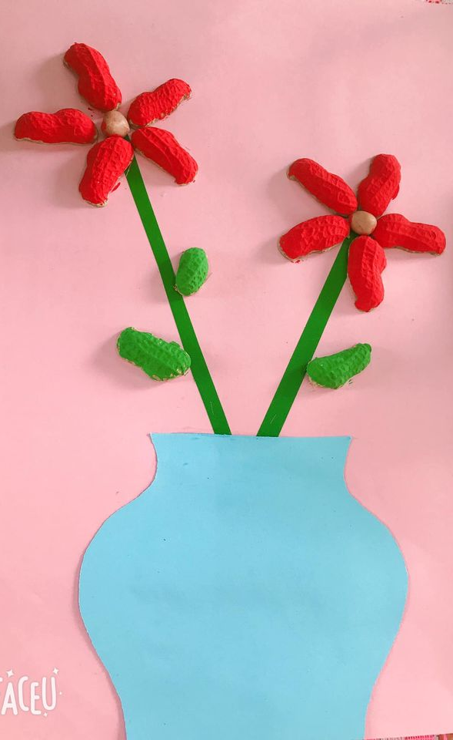

Slide 13

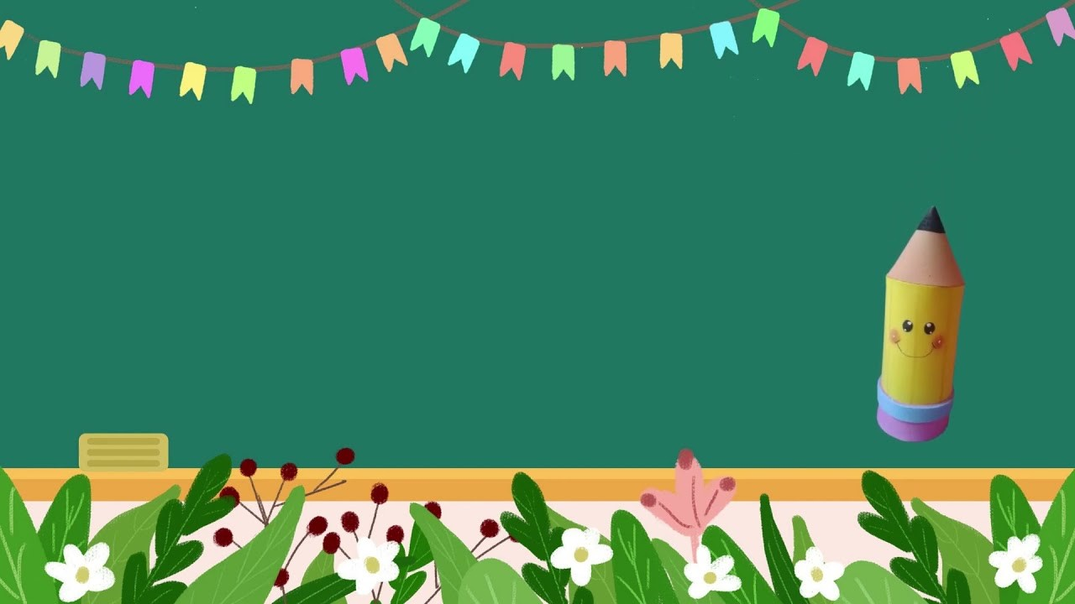

TIÊU CHÍ SẢN PHẨM
1
Mô hình thể hiện được các bộ phận bên ngoài nổi bật của cây.
2
Màu sắc hài hoà thể hiện được đặc điểm của cây; Trang trí đẹp mắt.
3
Nói được cây đó thuộc nhóm nào: Cây bóng mát, cây cảnh, cây rau…

Slide 14


Slide 16
Hoạt động 2:
Làm mô hình cây

Slide 17
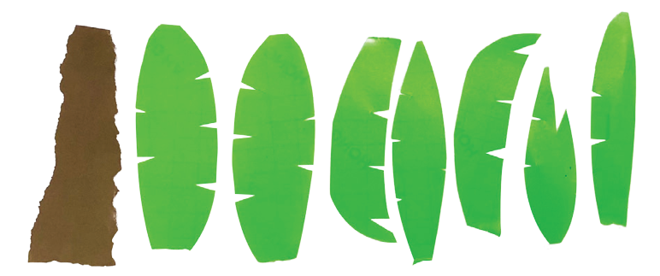
LÀM MÔ HÌNH CÂY
1
Làm các bộ phận của cây

Slide 18

LÀM MÔ HÌNH CÂY
2
Ghép các bộ phận để tạo thành cây

Slide 19

LÀM MÔ HÌNH CÂY
3
Ghép các cây để tạo thành vườn cây

Slide 20
TIÊU CHÍ SẢN PHẨM
1
Mô hình thể hiện được các bộ phận bên ngoài nổi bật của cây.
2
Màu sắc hài hoà thể hiện được đặc điểm của cây; Trang trí đẹp mắt.
3
Nói được cây đó thuộc nhóm nào: Cây bóng mát, cây cảnh, cây rau…

Slide 21


MỘT SỐ LƯU Ý
1
Lựa chọn vật liệu, kích thước phù hợp.
2
Có thể thay đổi so với ý tưởng ban đầu.
3
Cẩn thận, an toàn khi dùng vật sắc nhọn.
4
Giữ vệ sinh cá nhân và môi trường.

Slide 22



Thực hành
Làm mô hình cây

Slide 24
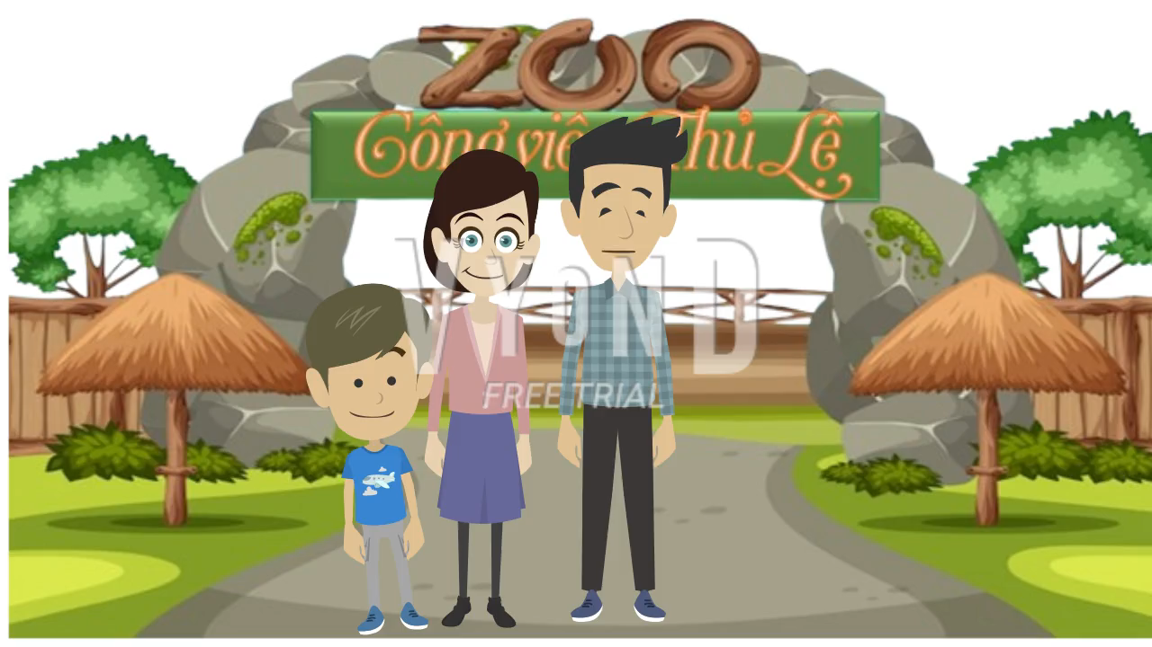
Video nhận xét của gia đình Nam

Slide 26

TẠM BIỆT
VÀ HẸN GẶP LẠI

Slide 27
TIÊU CHÍ SẢN PHẨM
1
Mô hình thể hiện được các bộ phận bên ngoài nổi bật của cây.
2
Màu sắc hài hoà thể hiện được đặc điểm của cây; Trang trí đẹp mắt, sáng tạo.
3
Nói được cây đó thuộc nhóm nào: Cây bóng mát, cây cảnh, cây ăn quả, cây rau.

Slide 28

TIÊU CHÍ SẢN PHẨM
1
Mô hình thể hiện được các bộ phận bên ngoài nổi bật của cây.
2
Màu sắc hài hoà thể hiện được đặc điểm của cây; Trang trí đẹp mắt, sáng tạo.
3
Nói được cây đó thuộc nhóm nào: Cây bóng mát, cây cảnh, cây ăn quả, cây rau.

Slide 29
MỘT SỐ LƯU Ý
1
Lựa chọn vật liệu, kích thước phù hợp.
2
Có thể thay đổi so với ý tưởng ban đầu.
3
Cẩn thận, an toàn khi dùng kéo và vật sắc nhọn.
4
Giữ vệ sinh cá nhân và môi trường.

Slide 30



Tự ηΗłn và xã hĖ
Bài 9: Cây xung Ǖίaζ em
(TΗĞt 2)

